Slide 1
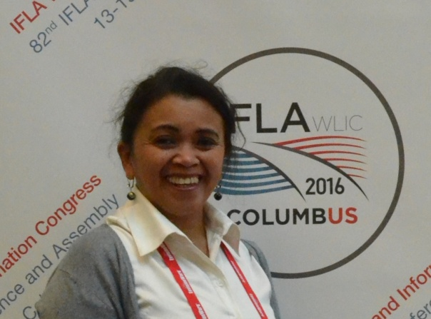
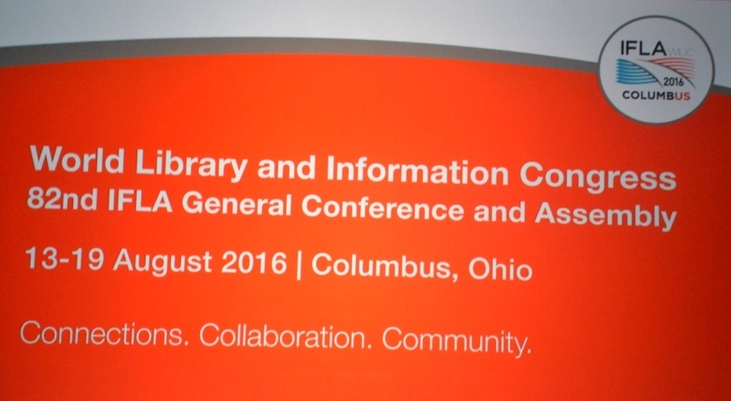
RAPPORT DE BOURSIERE
CFIBD- IFLA 2016
Reyna JOSVAH-RABIAZA
Comité pour la Sauvegarde de l’Intégrité (CSI)
Antananarivo, MADAGASCAR

Slide 2
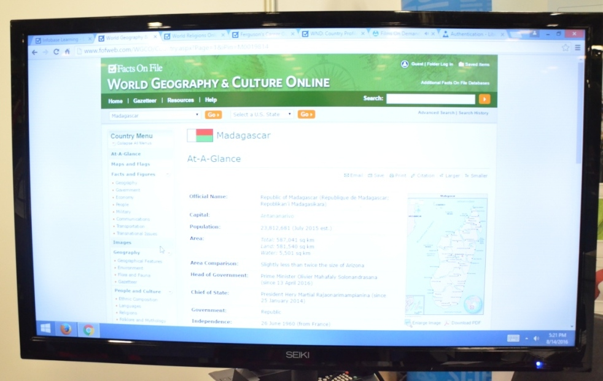

Slide 3
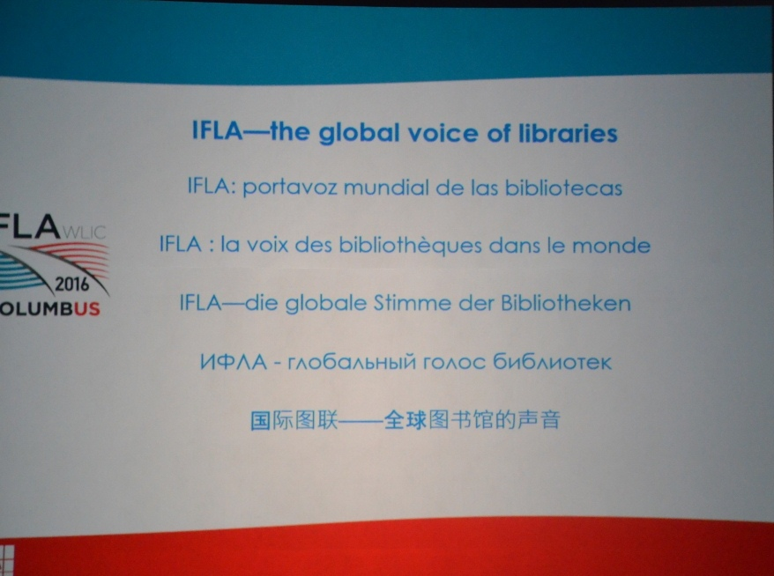

Slide 4
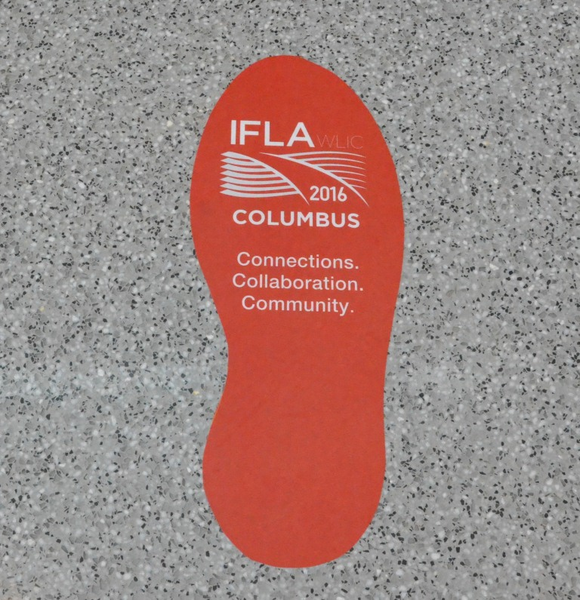
Agenda
10 et 11 août 2016 : Conférence satellite IFLA Toronto (Canada)
Du 13 au 19 août : Congrès IFLA 2016 Columbus (Ohio, Etats-Unis d’Amérique)

Slide 5
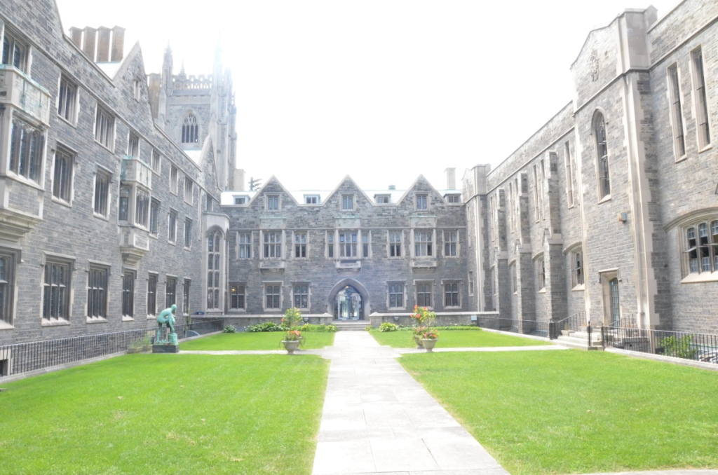
Gestion des ressources humaines dans le contexte de la bibliothèque et de l'information :
Comment voulons-nous travailler demain ?
Colloque Satellite IFLA
Sections « Management et Marketing »
et « Bibliothèque de droit »
10 et 11 Août 2016
Université de Toronto (Canada)

Slide 6
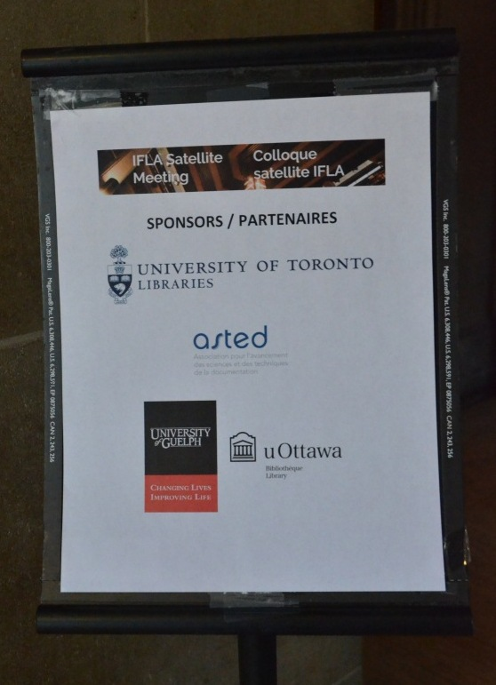
Thématiques de la
Conférence Satellite (Toronto)
Gestion du changement, innovation et ressources humaines
Besoins de changement et personnes hautement qualifiées
Compétences, formation et éducation (initiale et continue)
Structures organisationnelles, modèles, cultures
Leadership, motivation et gestion du travail en équipe

Slide 7
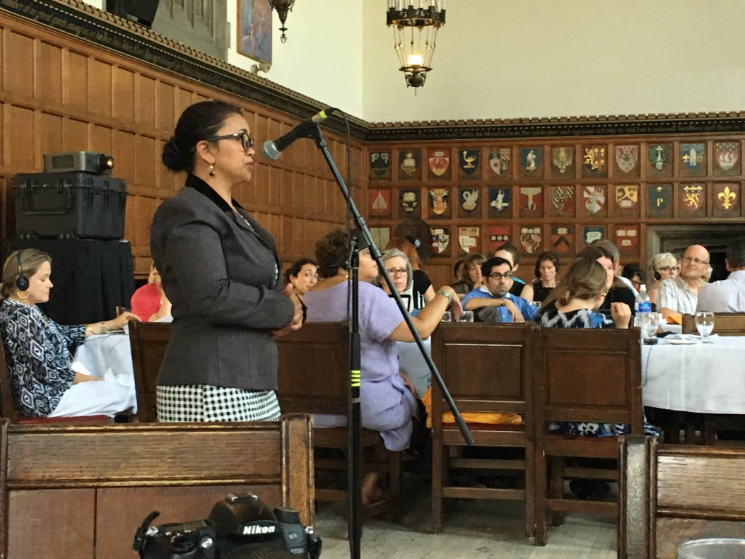
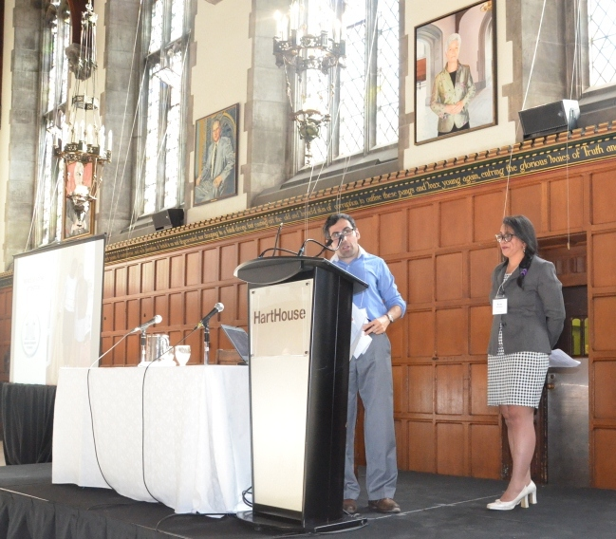
« Le leadership dans la gestion d’une unité documentaire : pour une transformation et une reconnaissance du métier des professionnels de l’information documentaire à Madagascar »
JOSVAH-RABIAZA Reyna, Chef de Service Documentation
RAFARAMILANTO Julisse, Documentaliste
Comité pour la Sauvegarde de l’Intégrité (CSI)
Madagascar

Slide 8
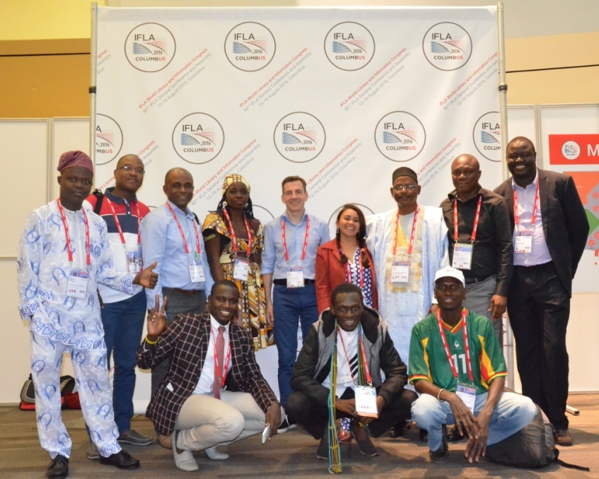
Columbus, du 13 au 19 aout 2016

Slide 9
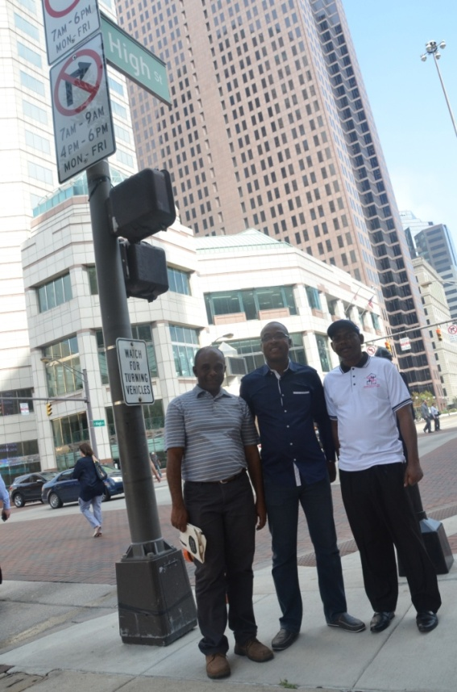
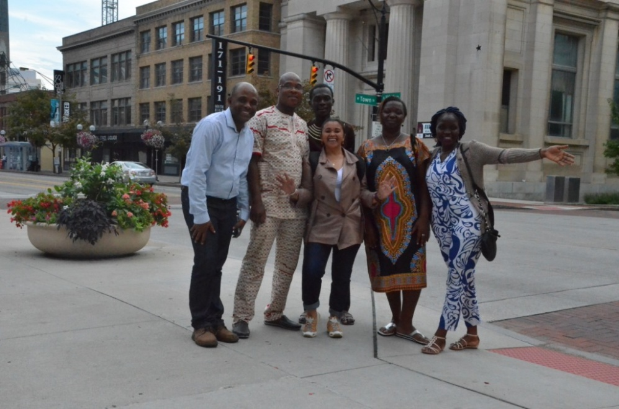
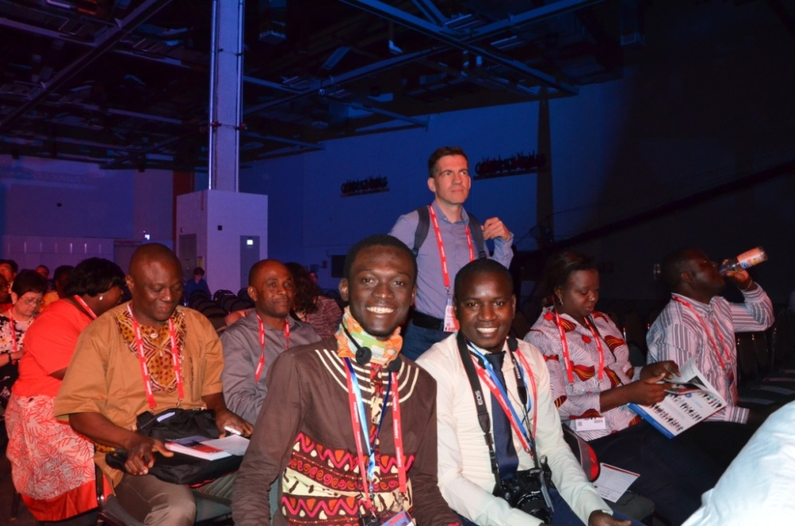
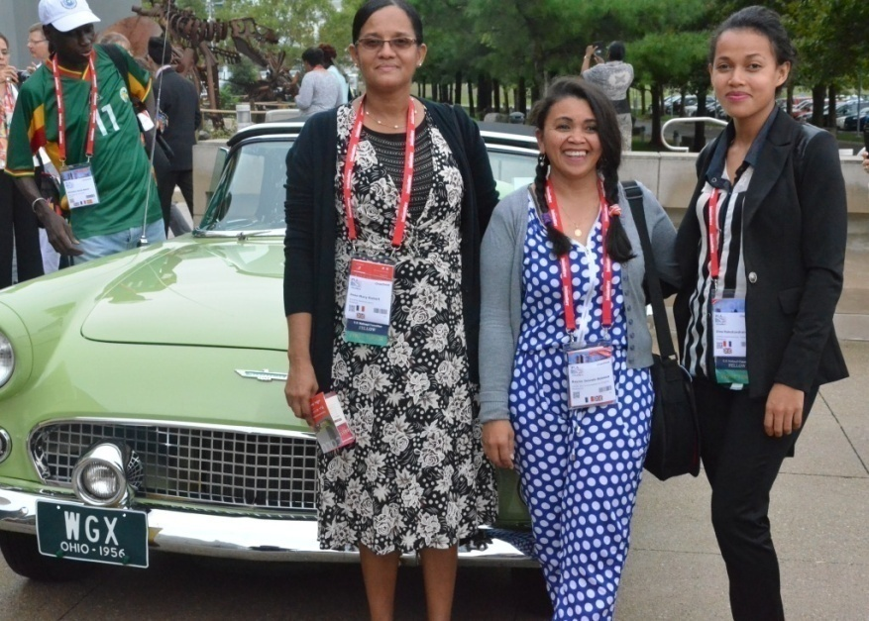
NouvelleS rencontreS,
CONVIVIALITE

Slide 10
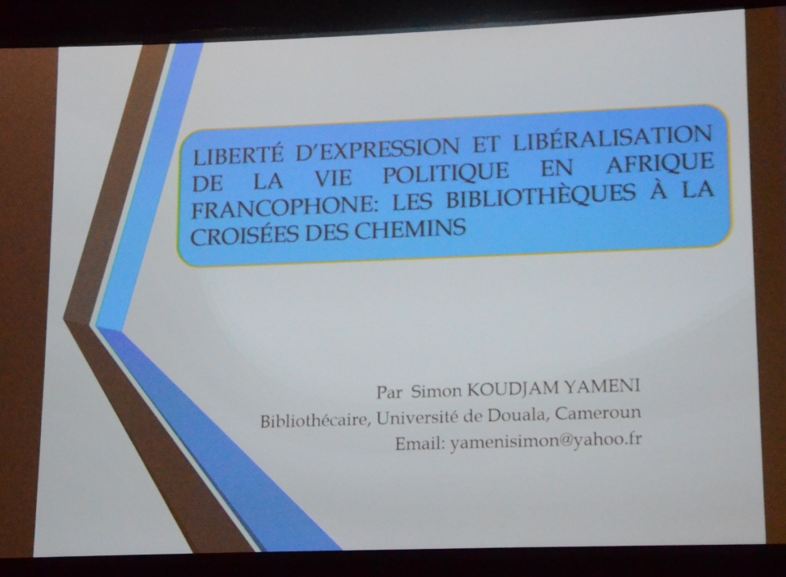
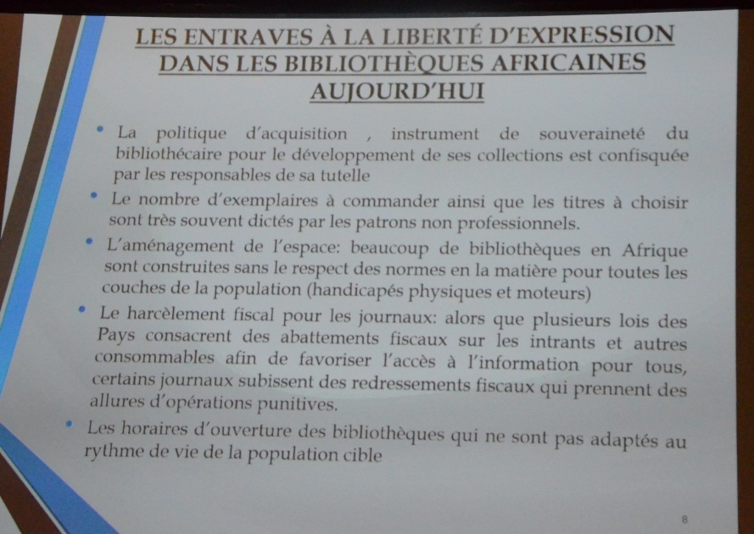
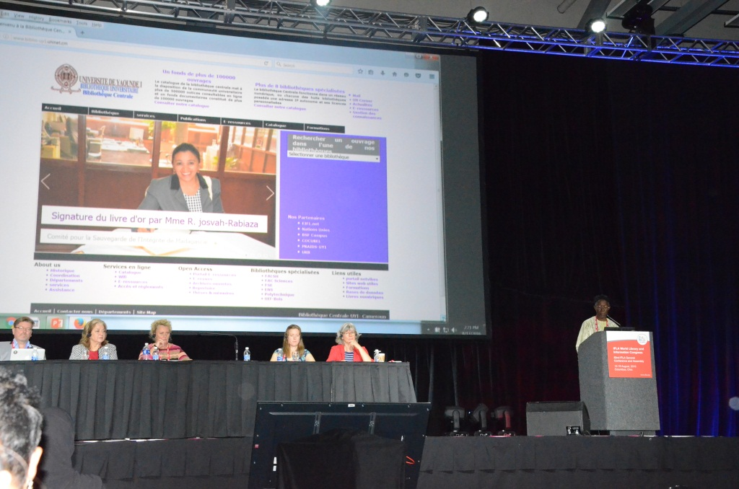
Contexte, situation informationnelle en Afrique

Slide 11
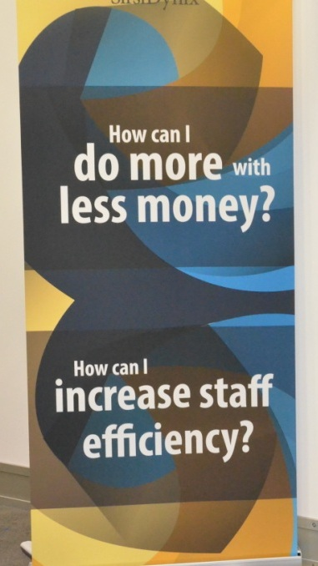
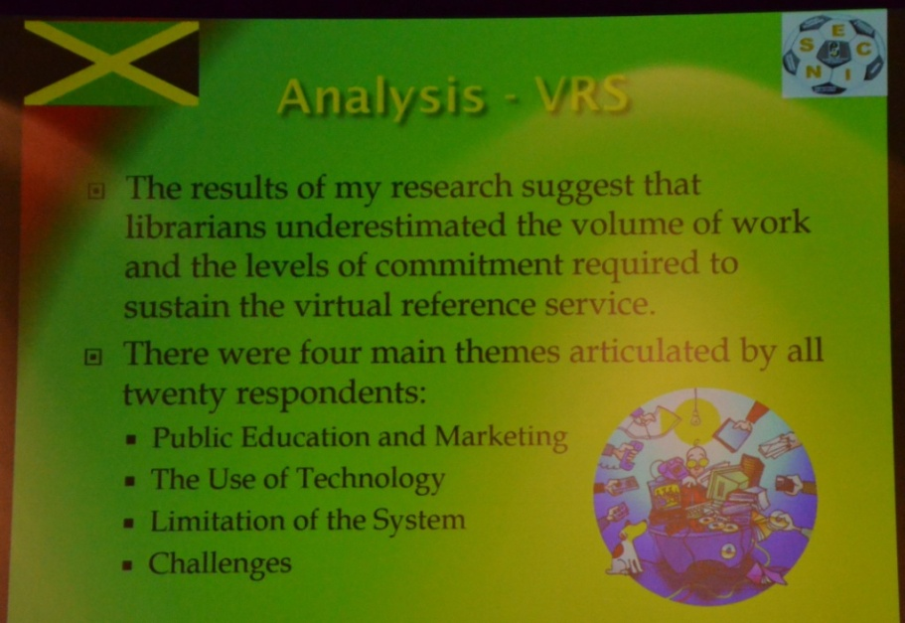
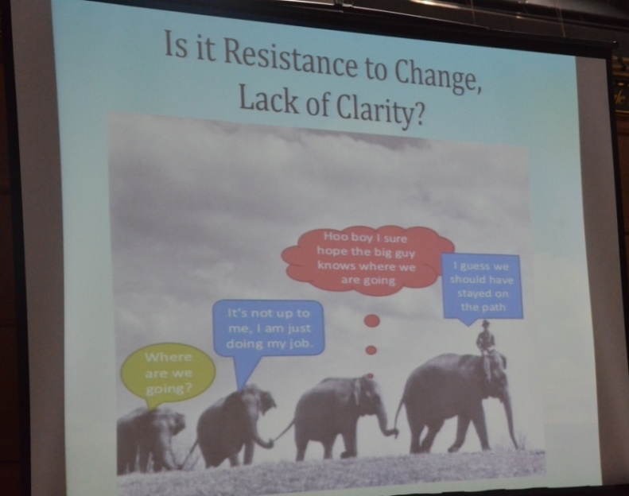
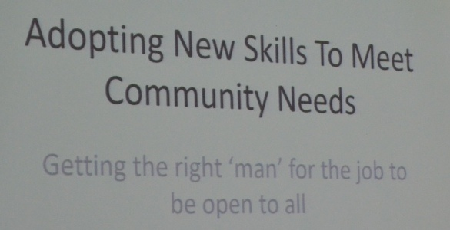
Bonnes pratiques recommandations

Slide 12
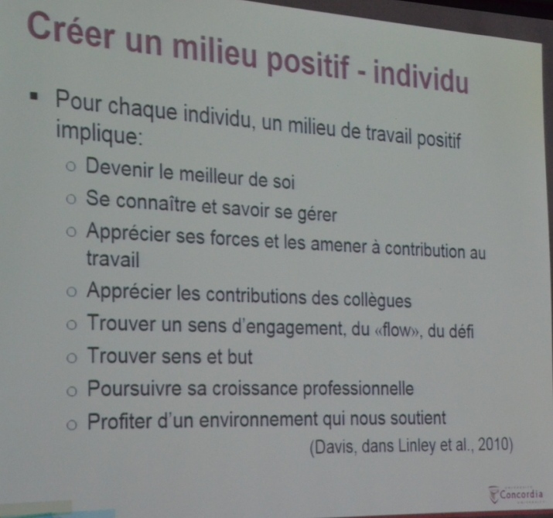
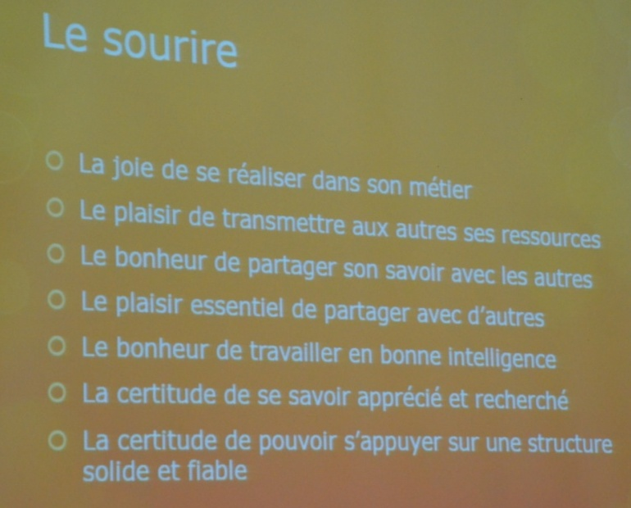
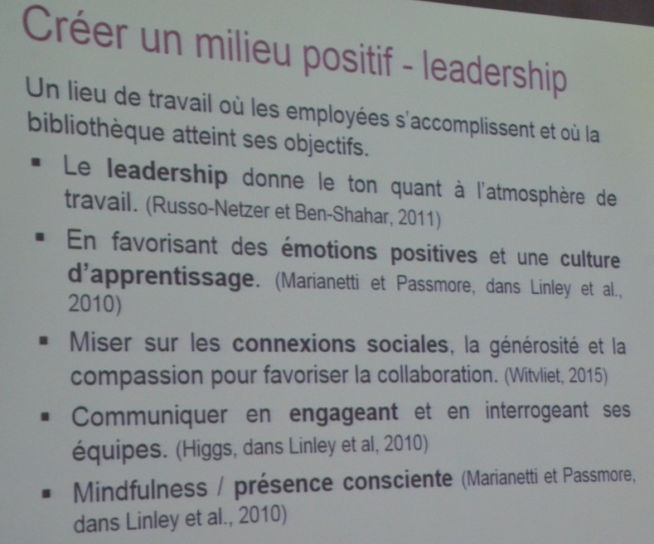
Changement, apprentissage, leadership

Slide 13
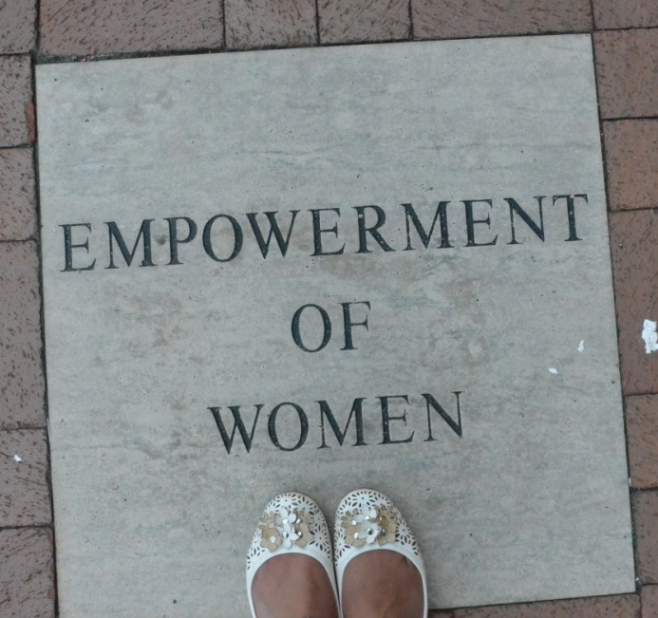

Slide 14
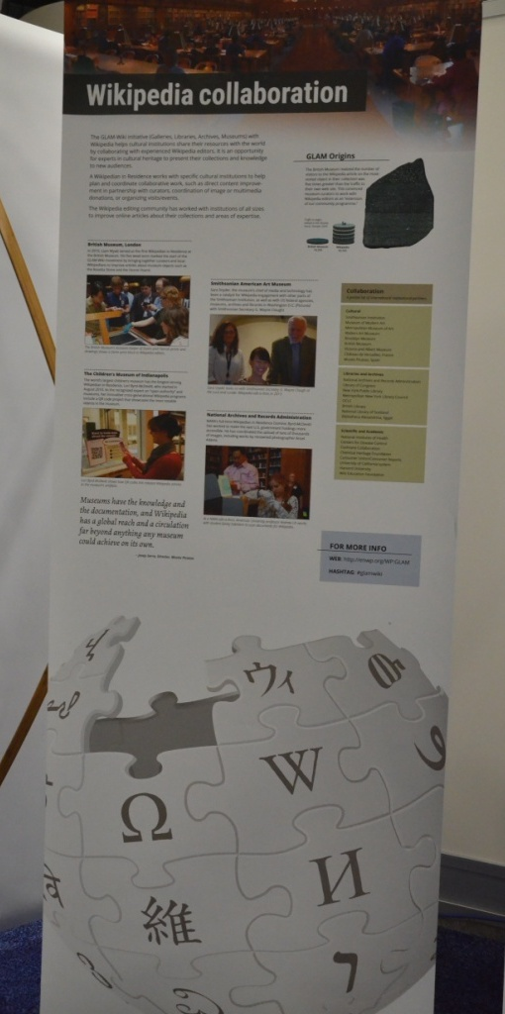
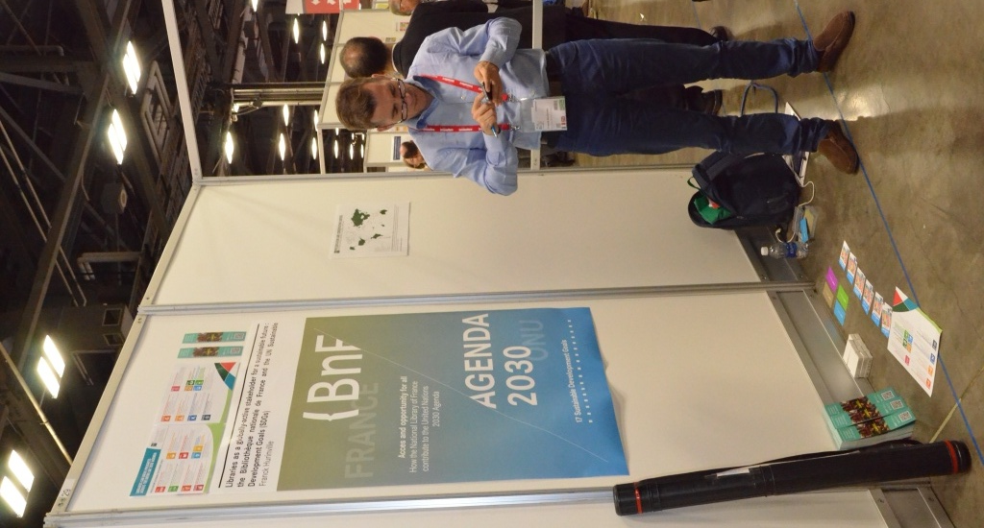
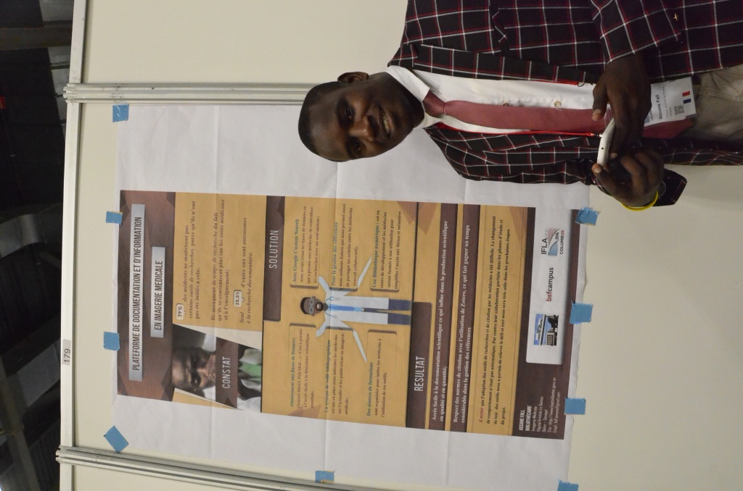
Outils, communication, nouvelles technologies

Slide 15
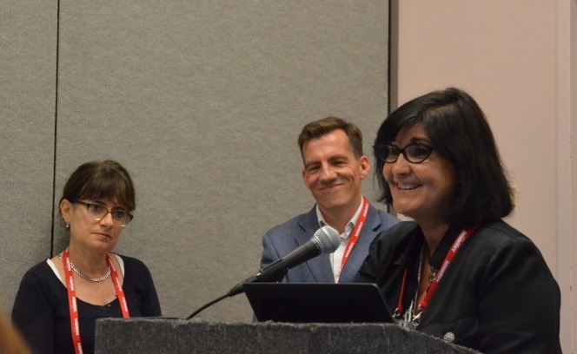
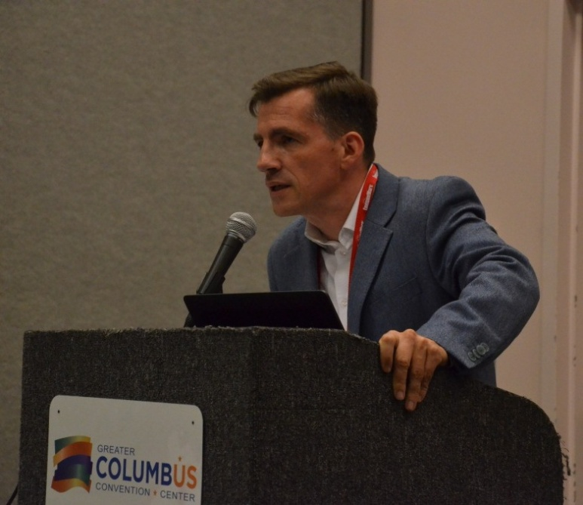
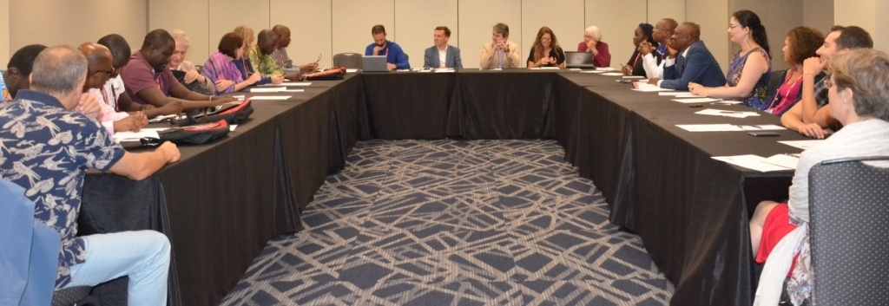
Synergie, partage, réceptivité, diversité

Slide 16
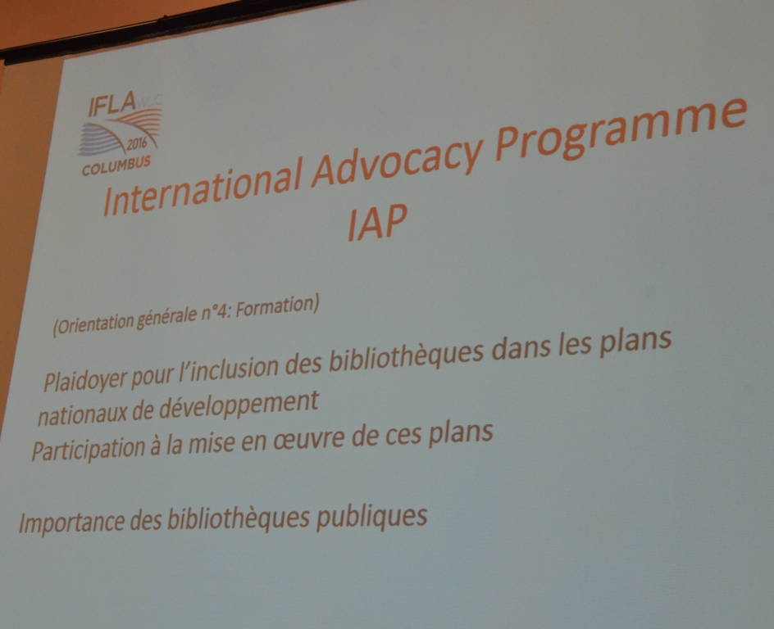
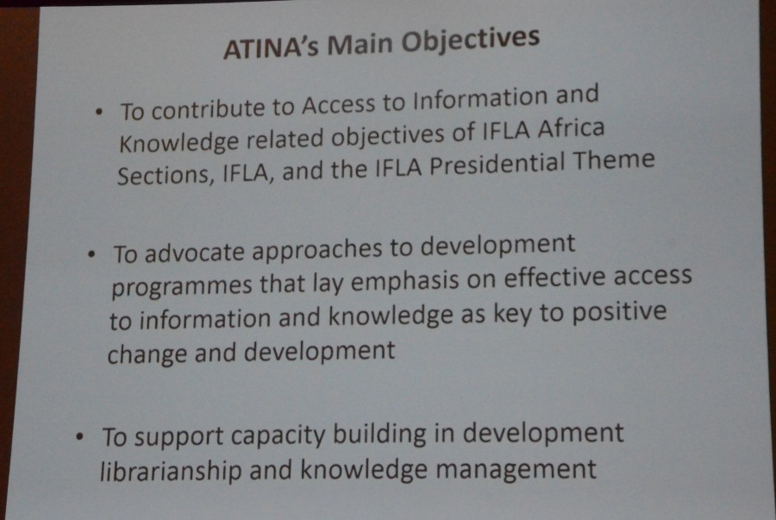
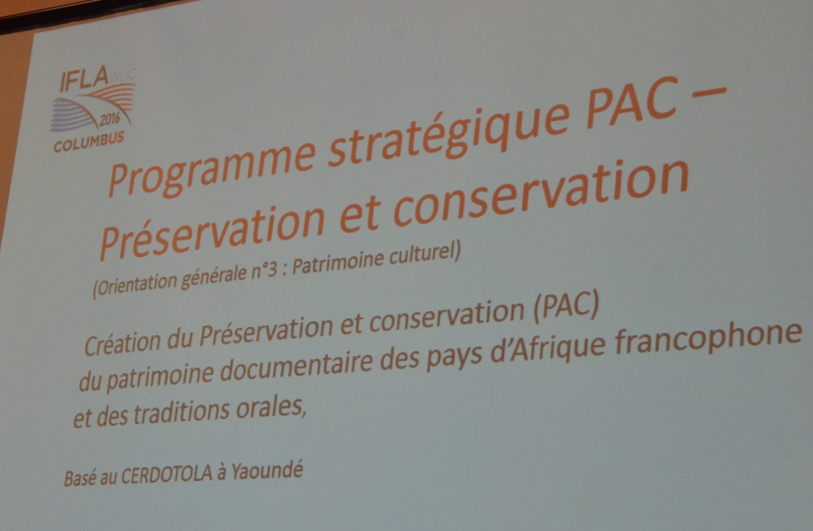
Perspectives, Suites à donner, Implication

Slide 17
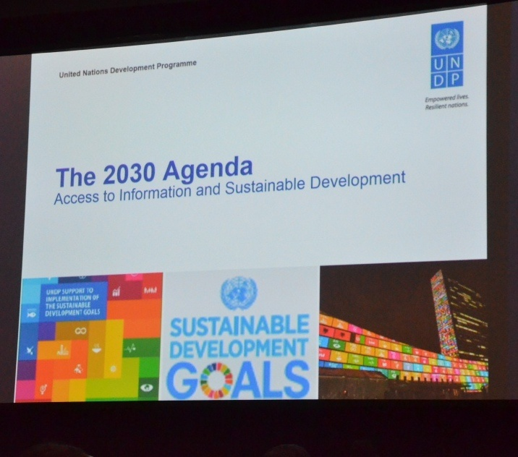
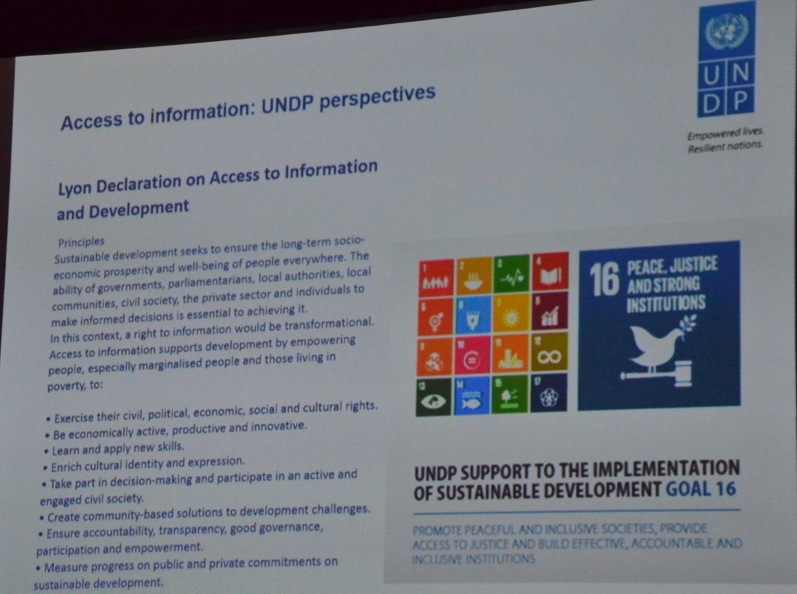
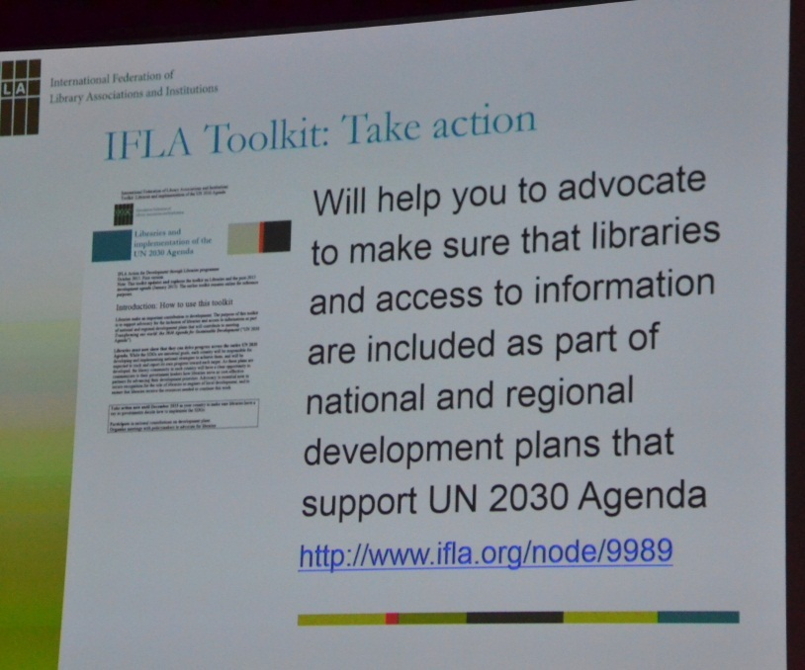
ODD, appropriation au niveau local, mise en œuvre

Slide 18
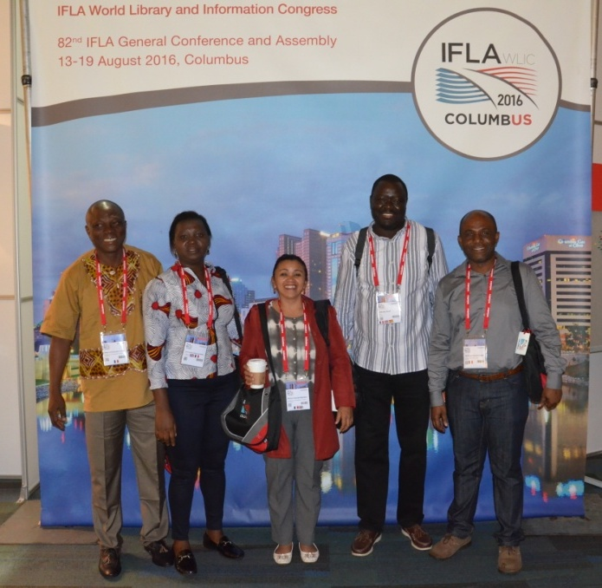
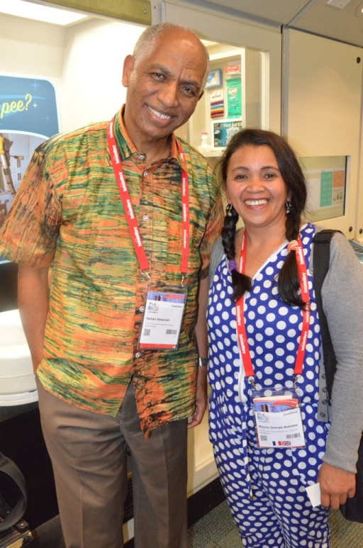
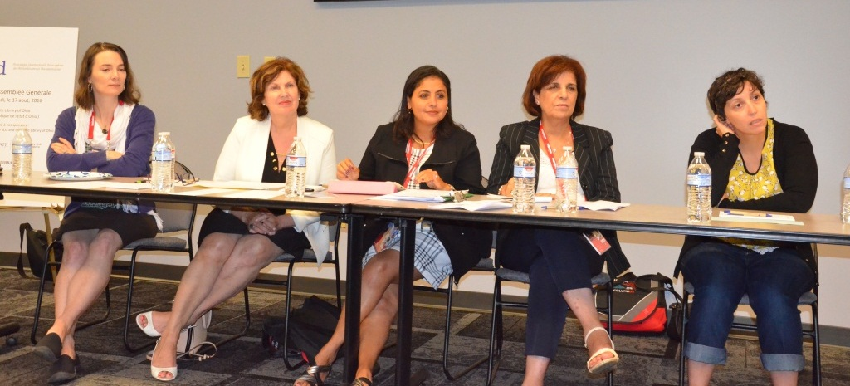
Association, Réseautage,
Collaboration

Slide 19
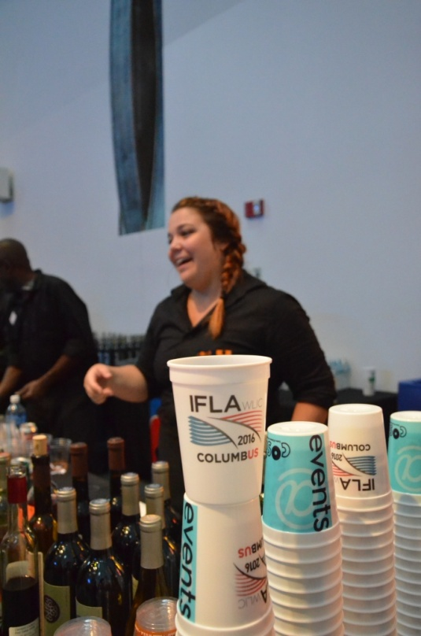
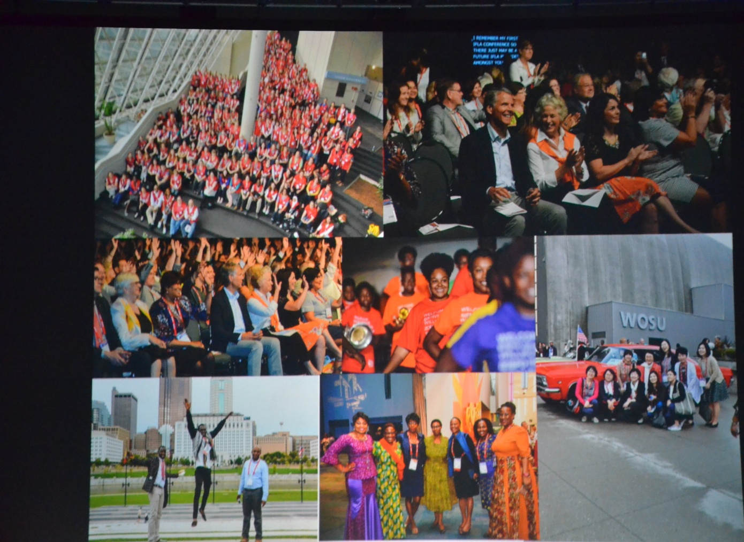
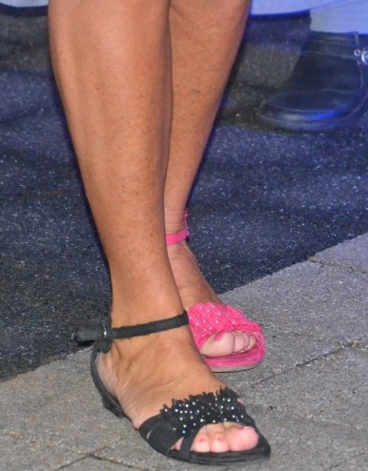
Ambiances…

Slide 20
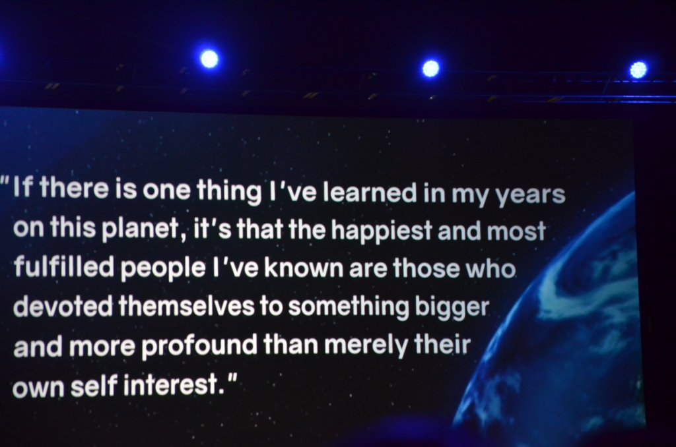

Slide 21
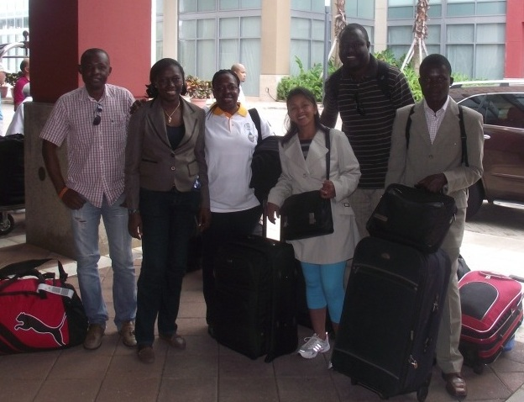
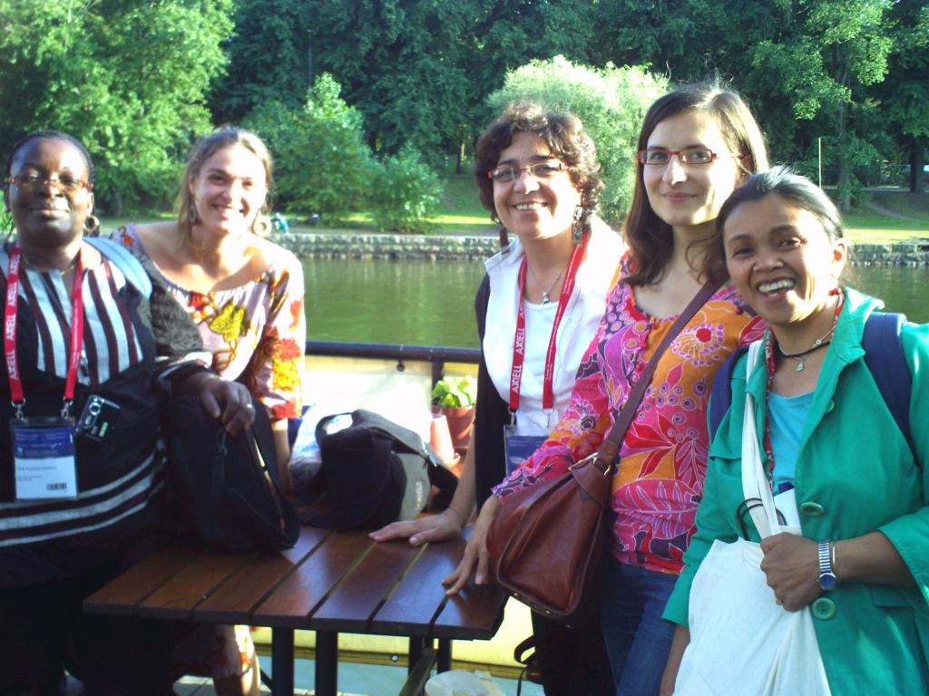
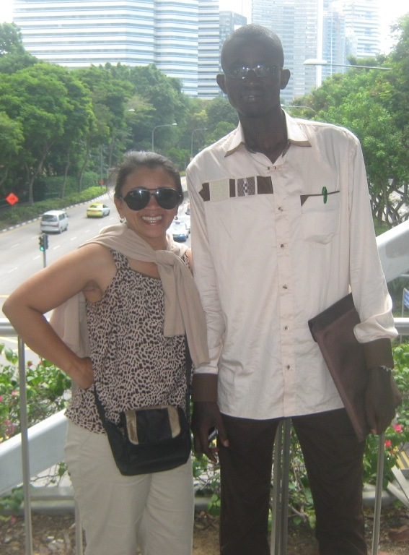
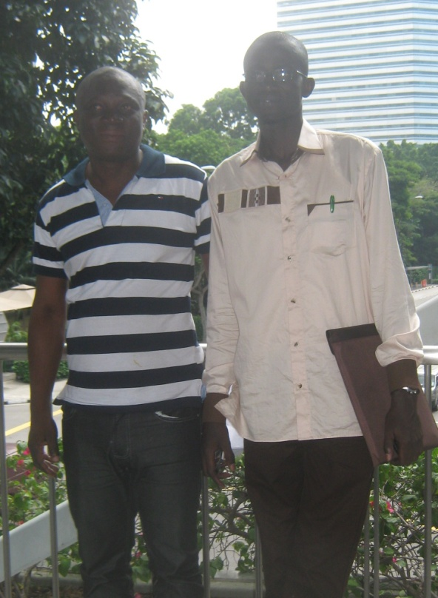
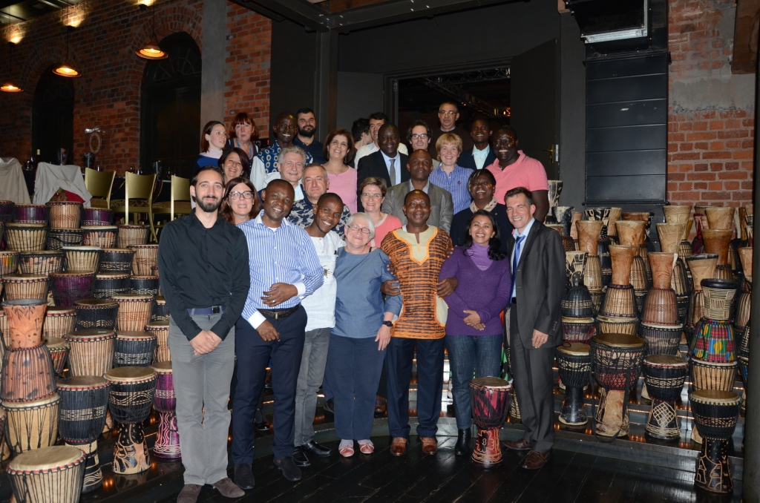
Puerto Rico 2011
Helsinki 2012
Singapour 2013
Le Cap 2015

Slide 22
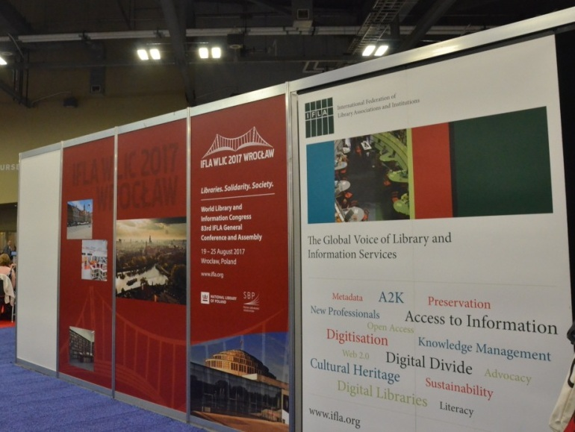

Slide 23


